Slide 1

Group 5 - Amit Haritan, Elore Paz, Alisa Bogomolny, Amitai Kellerman
Process Mining
Understanding Patient Journeys
03 June, 2025
Notes:
שלום לכולם ותודה שהצטרפתם לסדנה שלנו על Process Mining. היום נצלול לעולם שבו ניתן להבין תהליכים מורכבים באמצעות מידע שכבר נאסף – מידע שאומר לנו איך באמת הדברים מתרחשים בפועל, ולא רק איך הם אמורים להתרחש.
אנחנו – קבוצה 5: עמית, אליאור, אליסה ועמיתי – בחרנו להתמקד בדוגמה חשובה במיוחד מעולם הרפואה: מסע הטיפול של חולי ספסיס.

Slide 2

What is Process Mining?
A technique of analyzing event log data to identify trends, patterns and details of how a process unfolds.
Uses algorithms to discover, monitor, and improve workflows.
Applications: healthcare, finance, logistics, manufacturing.
Notes:
אז מה זה בעצם Process Mining? זו טכניקה שמאפשרת לנו לנתח יומני אירועים (event logs) – מידע שנרשם באופן טבעי במערכות מידע – כדי להבין איך תהליך באמת מתרחש, כולל זיהוי דפוסים, תקלות, וביצועים בפועל.
התהליך מתבצע באמצעות אלגוריתמים שיודעים לגלות את מבנה התהליך, לעקוב אחר הביצוע שלו בזמן אמת, ולהציע דרכים לשיפור. התחומים שמשתמשים בזה כוללים רפואה, פיננסים, לוגיסטיקה ותעשייה.

Slide 3
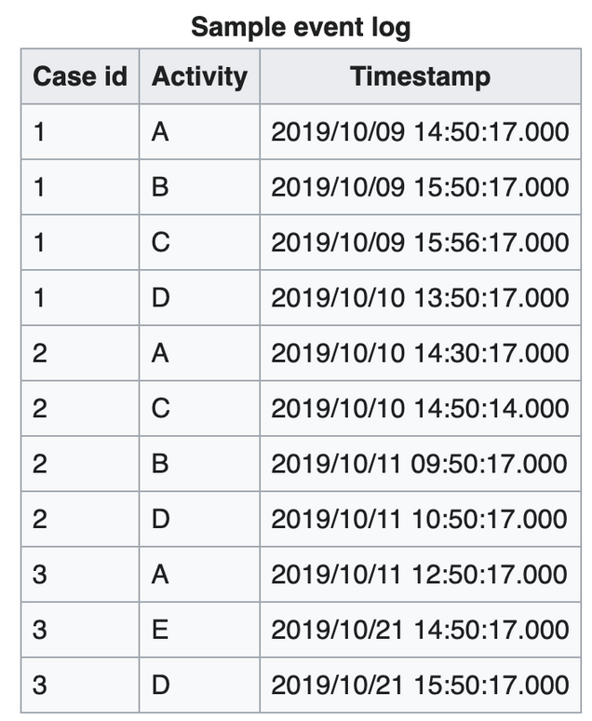
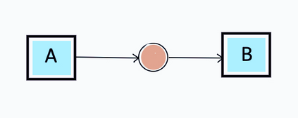
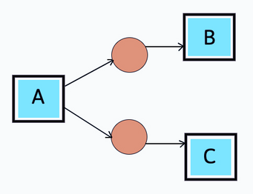
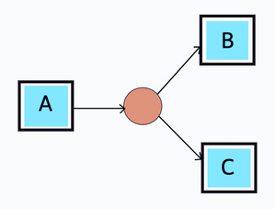
Event log - Notation
Direct Succession (dfg): x > y
iff some relation x is directly following by y (A > B, A > E, A > C)
Causality: x → y
iff x > y and not y > x. In our example (A → E)
X
Y
Parallel: x || y
iff x > y and y > x (B || C)
Choice: x # y
iff not x > y and not y > x (A # D)
X
X
Z
Z
Y
Y
AND-split Pattern:
Z → Y, Z → X, and X || Y
XOR-split Pattern:
Z → X, Z → Y, and X # Y
Notes:
לפני שנבין את האלגוריתמים, חשוב להכיר את המונחים הבסיסיים של יומני האירועים. למשל, אנחנו מדברים על קשר של סיבתיות – אם אירוע X קורה לפני Y תמיד, אבל לא להיפך, אז X גורם ל-Y.
יש גם יחסים כמו:
בחירה (Choice): X ו-Y לא תלויים זה בזה.
רצף ישיר (Direct Succession): X תמיד לפני Y.
מקביליות: X ו-Y יכולים לקרות בסדר משתנה.
אלה הבסיס להגדרת דפוסים בתוך תהליך.”
הדפוסים האלה מתארים איך תהליכים יכולים להתפצל – לדוגמה:
XOR: מצב שבו יש בחירה בין שני מסלולים – או זה או זה.
AND: מצב שבו יש פיצול מקביל – שני מסלולים שפועלים יחד.
זיהוי של הדפוסים האלו מתוך יומני האירועים הוא המפתח להבנת מבנה התהליך.”

Slide 4


Process Mining Algorithms
1
Alpha Miner
Constructs a basic process model by analyzing the direct succession of events. Based on these patterns, it builds a Petri net model.
This algorithm is Good for simple, noise-free logs.
2
Inductive Miner
Guarantees a sound (no deadlocks) and hierarchical process model.
It recursively splits the event log into simpler parts based on behavior patterns.
It can handle complex real-life logs better than Alpha Miner.
3
Heuristics Miner
Discovers a more realistic model by focusing on frequent behavior and ignoring noise.
This algorithm is better for messy real-world event logs with exceptions and noise.
Notes:
אז איך אנחנו עושים את זה בפועל? קיימים שלושה אלגוריתמים מרכזיים:
Alpha Miner – טוב ללוגים פשוטים, פחות מתאים למציאות רועשת.
Inductive Miner – יכול להתמודד עם תהליכים מורכבים, נותן תוצאה נכונה מבנית.
Heuristics Miner – מתאים במיוחד למצבים רועשים, מתמקד בדפוסים הנפוצים ביותר.
נסקור כל אחד מהם בקצרה.”

Slide 5
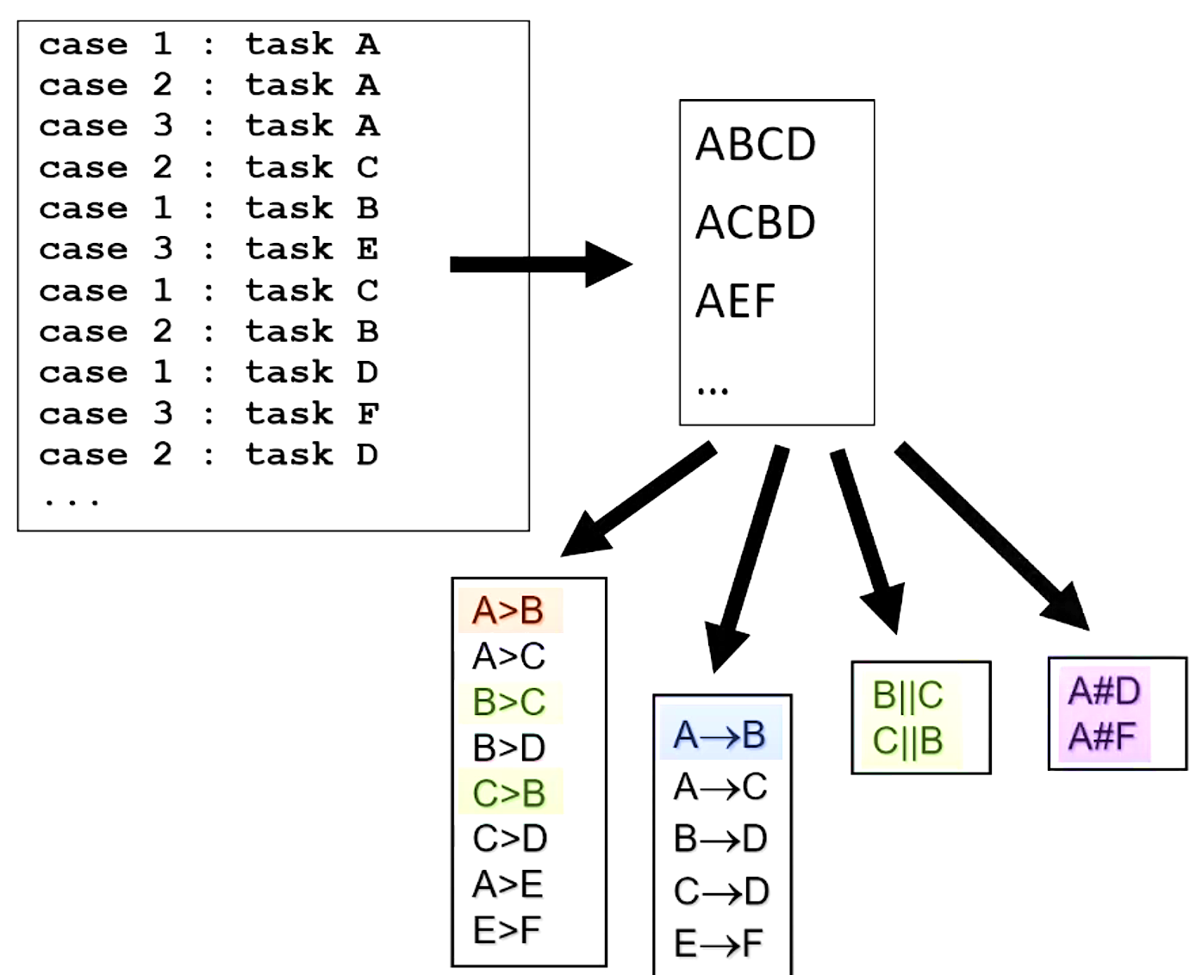
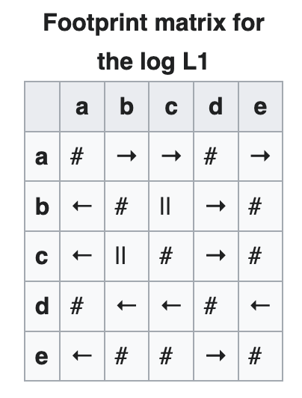
1
Alpha Miner
The alpha miner starts with converting an event log into directly-follows, sequence, parallel, and choice relations that form a footprint matrix.
Notes:
“Alpha Miner עובד לפי חוקים נוקשים של סיבתיות ורצף. הוא ממיר את היומן למטריצה של יחסים – מה בא אחרי מה, איפה יש מקביליות, ומה האפשרויות.
היתרון: קל להבין וליישם. החיסרון: הוא לא גמיש – לא מתמודד טוב עם תהליכים שיש בהם רעש או חריגות.

Slide 6
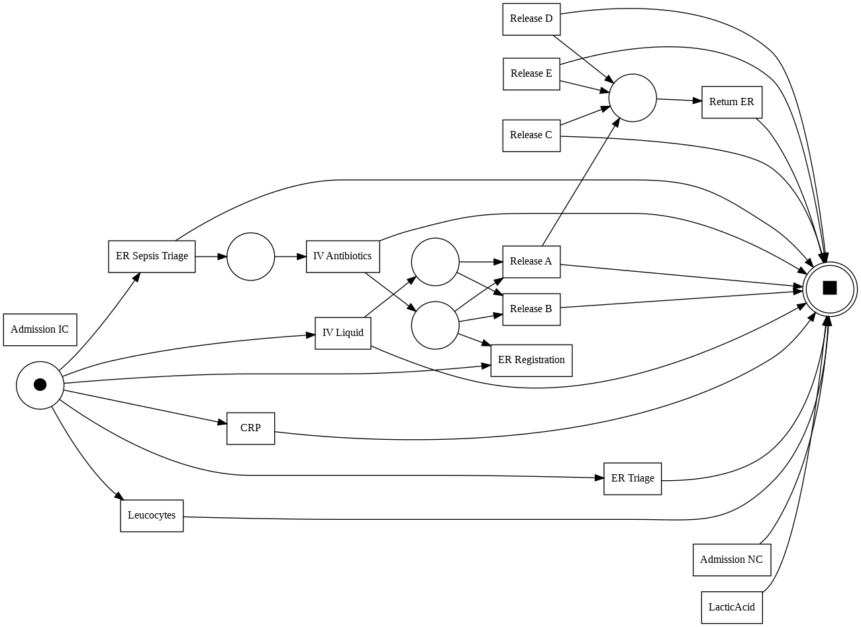
1
Alpha Miner
Based on strict patterns
Not configurable to generalize or combine weak patterns (e.g. event that appears after many different possible activities)
Notes:
למרות הפשטות, האלגוריתם הזה מוגבל – לדוגמה, אם אירוע יכול לבוא אחרי הרבה דברים שונים, או אם יש רעש בתהליך, הוא לא יודע להתמודד עם זה. לכן במצבים כאלה נעדיף כלים אחרים.

Slide 7
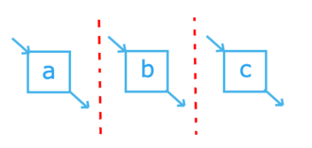
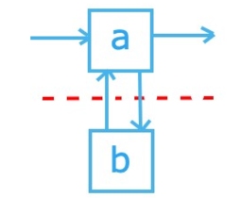
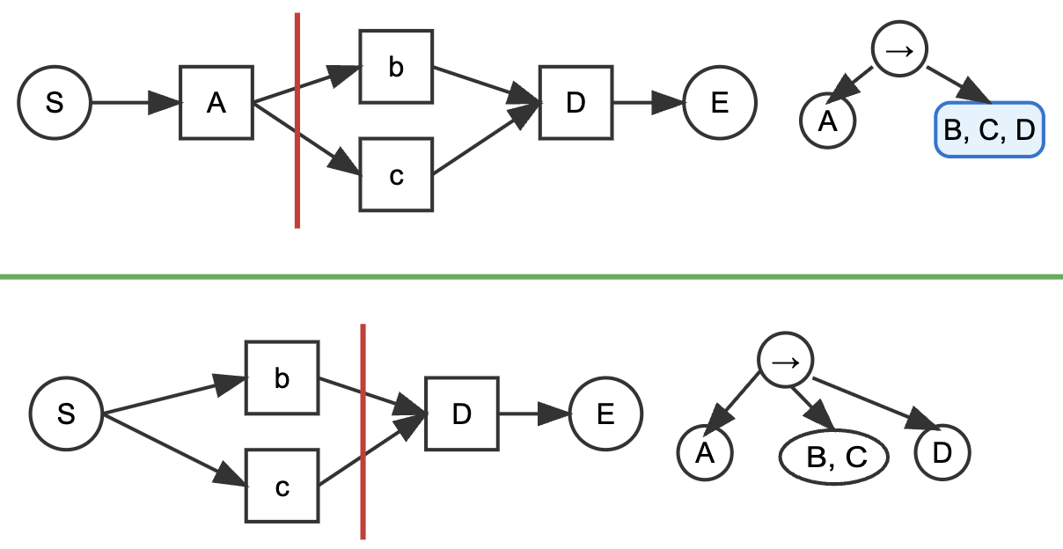
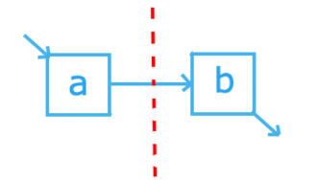
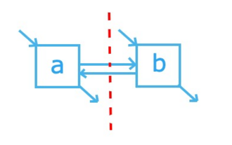
2
Inductive Miner
The inductive miner technique relies on the detection of various cuts on the directly follows graph created using the event log.
Exclusive OR cut
Redo loop cut
Sequence cut
Parallel cut
Notes:
Inductive Miner מתבסס על זיהוי ‘חיתוכים’ – הוא מחלק את התהליך לחלקים לפי דפוסים (כמו XOR, סדר, מקביליות ולולאות).
בצורה רקורסיבית הוא בונה עץ תהליך, שמהווה ייצוג היררכי של כל התהליך. היתרון המרכזי – תמיד נותן תוצאה חוקית מבחינה מבנית, בלי מסלולים שבורים או בעיות סינכרון

Slide 8
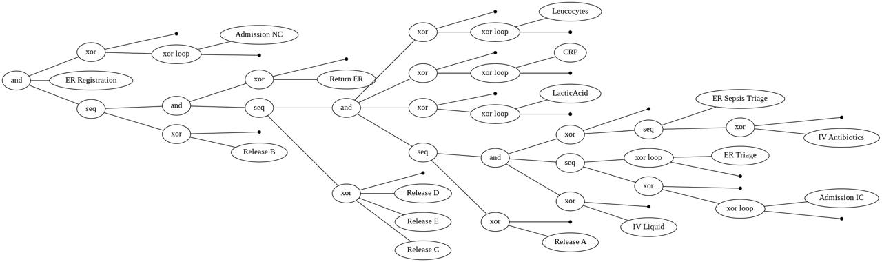
2
Inductive Miner
Constructs a tree structure first (called a process tree) and then builds a process model
Always structurally correct (no broken paths or floating transitions)
Notes:
כאן אנחנו רואים איך האלגוריתם בונה קודם עץ תהליך – זה מאפשר להבין את המבנה הכללי לפני שיוצרים את המודל הסופי. זה חשוב במיוחד כשאנחנו מתמודדים עם לוגים מורכבים – כי אנחנו לא רוצים רק ‘מה קרה’, אלא גם להבין את ההיגיון מאחורי זה.

Slide 9
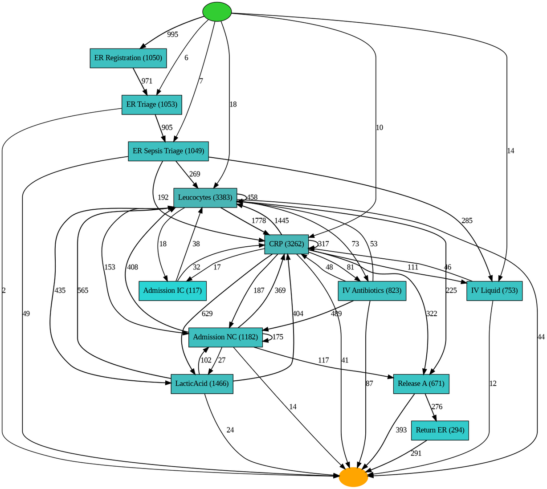
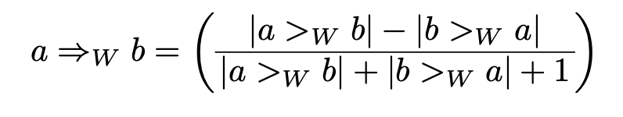
3
Heuristics Miner
The dependency measure quantifies how often one activity is followed by another, compared to the reverse.
Creates a graph that favors the strongest behaviors while filtering out rare, random paths.
Notes:
ולבסוף, Heuristics Miner – אלגוריתם שמתחשב בשכיחות של הקשרים. הוא בודק כמה פעמים אירוע A באמת בא אחרי B, לעומת ההפך, ונותן עדיפות לקשרים החזקים ביותר.
זו גישה שמתאימה למציאות – שם לא תמיד יש סדר קבוע, ויש הרבה רעש. האלגוריתם עוזר לנו לפשט את התהליך ולהתמקד בעיקר.

Slide 10

Our use-case: Sepsis Treatment
Sepsis
Sepsis is a critical and time-sensitive condition responsible for high rates of morbidity worldwide
The Business Goal
Reduce avoidable complications through better process monitoring and data-driven optimization.
Treatment
Early intervention and the right treatment path are crucial for patient survival.

Slide 11

About the Dataset
Real-life event log from a Dutch hospital.
1,050 sepsis patient cases, ~15,000 events.
16 distinct activities (e.g., CRP, IV Antibiotics, Admissions).
39 clinical attributes: test results, triage checkboxes, age, group info.

Slide 12
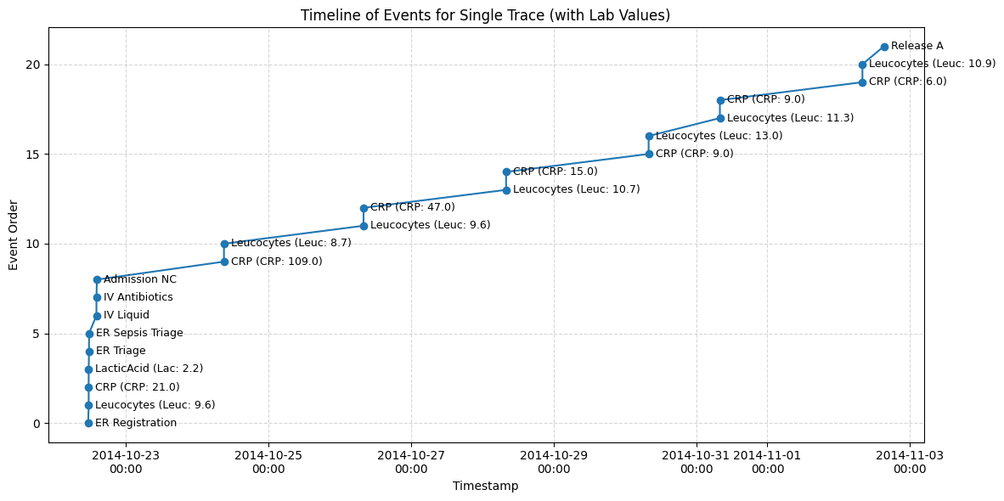
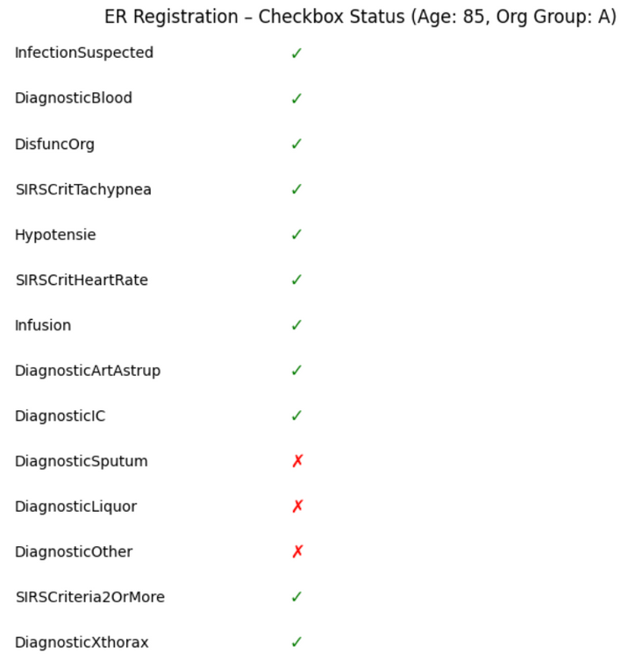
What Does the Data Look Like?
Each trace = a patient's journey through hospital events.
Key attributes: event name (concept:name), timestamp, responsible unit (org:group) and clinical attributes (CRP, Leucocytes, Age)

Slide 13



Project Objectives
Identify bottlenecks in the care process
Assess compliance with clinical guidelines
Analyze patient trajectories
Detect where delays commonly occur along the treatment pathway, and examine which activities or organizational groups are most frequently involved.
Evaluate whether sepsis treatment paths follow recommended medical protocols, such as timely administration of antibiotics or required diagnostics.
Investigate the full sequence of events each patient experiences to uncover variations and patterns in care delivery.

Slide 14

Notebook

Slide 15



Final Tips
PM4Py
Business context
Explore the data first
PM4Py is a powerful open-source Python library for exploring and analyzing event logs
Understanding the business needs and the domain is key to interpreting the discovered models correctly
Exploring the data and preprocessing is essential before applying any mining technique

Slide 16
Thank you

